Slide 1

Đồ Án Tốt Nghiệp
XÂY DỰNG WEBSITE VÀ QUẢN LÝ THÔNG TIN NHÓM NGHIÊN CỨU IOT
GV hướng dẫn: TS. NGÔ THANH BÌNH
Người trình bày: Vũ Bá Dương
Lớp: KTĐT & THCN 1 K60

Slide 2


GIỚI THIỆU ĐỀ TÀI
Đề tài "Xây dựng website và quản lý thông tin nhóm nghiên cứu IoT" tập trung vào việc phát triển một website đáp ứng các yêu cầu và giúp quản lý hiệu quả thông tin của 1 nhóm nghiên cứu.
Mục tiêu đề tài
Tạo ra một website chuyên về nghiên cứu IoT - công nghệ UAV
Xây dựng một hệ thống quản lý thông tin hiệu quả
Góp phần phát triển và nâng cao về công nghệ IoT
Tăng cường sự giao lưu
Notes:
Quản lí truyền thống : email, giấy tờ hoặc họp trực tiếp để trao đổi thông tin

Slide 3
GIỚI THIỆU ĐỀ TÀI
Đối tượng hướng tới:
Thành viên trong nhóm
Người quản lý nhóm nghiên cứu
Cộng đồng , người quan tâm đến nghiên cứu IoT , UAV
Học sinh, sinh viên và những người mới bắt đầu quan tâm đến lĩnh vực.
Phương pháp nghiên cứu:
Xác định yêu cầu chức năng của trang web
Chọn công nghệ: Angular và Springboot
Thiết kế giao diện người dùng
Xây dựng ứng dụng web
Kiểm thử và triển khai

Slide 4
TỔNG QUAN VỀ TRANG WEB VÀ
CÔNG NGHỆ SỬ DỤNG
I. Tổng quan về trang web
Trang web về phòng thí nghiệm sẽ có những nội dung sau cơ bản sau đây:
Lợi ích mang lại những gì?
Giới thiệu tổng quan về phòng thí nghiệm.
Trình bày các hoạt động nghiên cứu, đào tạo,... của phòng thí nghiệm.
Cung cấp thông tin phòng thí nghiệm.
Các trang web liên kết khác của phòng thí nghiệm hoặc của các đơn vị liên quan.
Sự tiện lợi và dễ dàng truy cập thông tin.
Đồng bộ và chia sẻ thông tin
Quản lí dữ liệu hiệu quả
Quảng bá hình ảnh, thông tin
Tăng cường bảo mật thông tin

Slide 5

CÔNG NGHỆ SỬ DỤNG
II. Công nghệ sử dụng
1. Giới thiệu về Framework Angular
Cách thức hoạt động
Angular sẽ load file index.html.
1
Angular sẽ load file main.ts
2
Angular sẽ load module cha là app.modules.ts.
3
Trong app.modules.ts ta load component.
4
Trong component sẽ có các file html,css lúc đó sẽ hiển thị trang web cho người dung.
5
Notes:
Angular là một framework mã nguồn mở được sử dụng để xây dựng các ứng dụng web đơn và các ứng dụng di động. Trong dự án Angular ta sẽ có nhiều component.
Mỗi component là 1 phần của view hiển thị cho người dùng. ( có 3 file : html , css , ts )
Hoạt động:
1 Angular sẽ được hiển thị và tiến hành phân tích các mã lệnh HTML ngay sau khi nó được nhúng vào trang. Các mã lệnh HTML sẽ có thẻ với thuộc tính ng-app được sử dụng để bắt đầu cho việc khởi tạo nên Angular.
2 Các mã lệnh HTML sẽ có thẻ với thuộc tính ng-app được sử dụng để bắt đầu cho việc khởi tạo nên Angular.

Slide 6

CÔNG NGHỆ SỬ DỤNG
2. Giới thiệu về Framework Spring boot
Spring Boot hoạt động với Angular như thế nào?
Người dùng tương tác với ứng dụng Angular.
Ứng dụng Angular gửi yêu cầu HTTP đến API của Spring Boot.
Spring Boot nhận được yêu cầu HTTP.
Spring Boot xử lý yêu cầu HTTP.
Spring Boot trả về dữ liệu cho ứng dụng Angular.
Ứng dụng Angular nhận được dữ liệu.
Ứng dụng Angular sử dụng dữ liệu để hiển thị cho người dùng.
Notes:
Spring Boot là một dự án phát triển bởi JAV (ngôn ngữ java) trong hệ sinh thái Spring framework
HTTP là một giao thức truyền tải siêu văn bản

Slide 7


THIẾT KẾ WEBSITE
I. Phân tích hệ thống và thiết kế cơ sở dữ liệu
Hệ thống đảm bảo những yêu cầu sau:
Giao diện: Giao diện của website đồng nhất , trực quan với người dùng và truy cập được đa nền tảng
Chức năng: Chức năng bao gồm đăng ký tài khoản, đăng nhập, quản lí bài viết , quản lí thành viên , dự án,...
Lưu trữ: lưu trữ được thông tin
Tính bảo mật cao , an toàn
Notes:
Máy tính , tablet , điện thoại

Slide 8
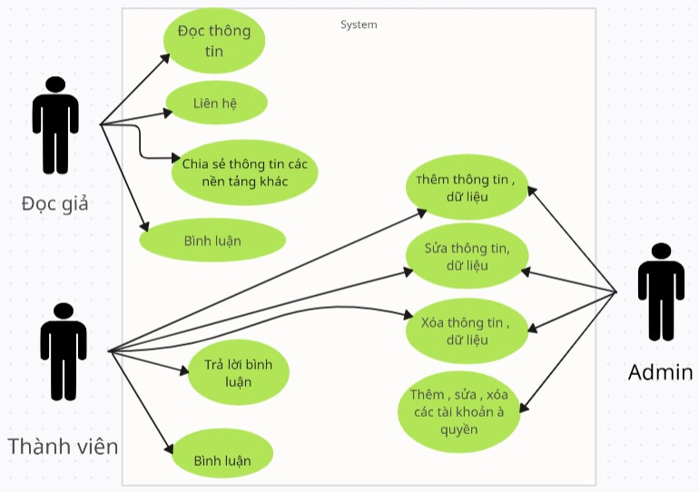
THIẾT KẾ WEBSITE
I. Phân tích hệ thống và thiết kế cơ sở dữ liệu
Bảng cơ sở dữ liệu:
Bảng người dùng
Bảng thành viên
Bảng tin tức
Bảng sản phẩm
Bảng dự án
Bảng giới thiệu
Bảng liên hệ người dùng
….
Sơ đồ usecase hệ thống

Slide 9
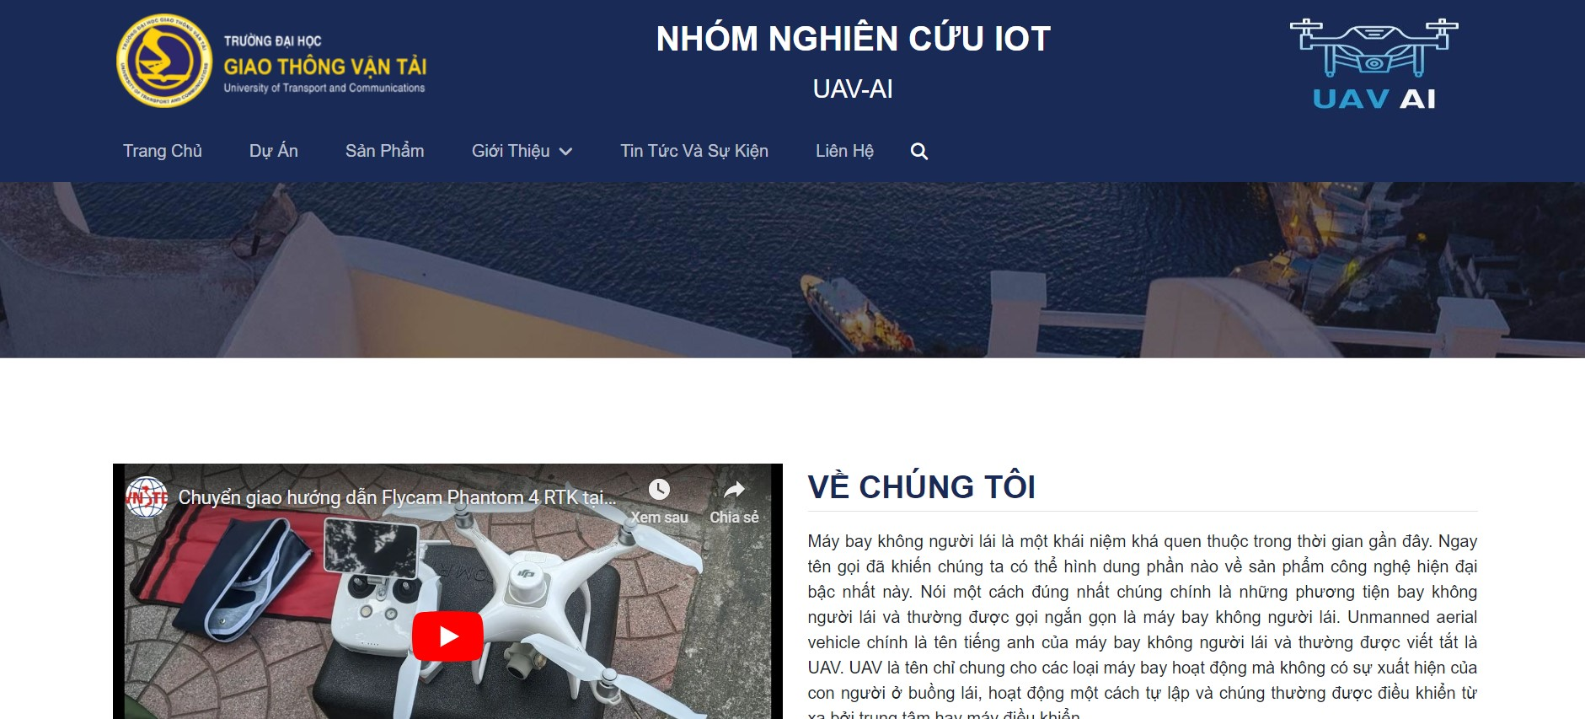
THIẾT KẾ WEBSITE
III. Giao diện
Giao diện trang chủ

Slide 10
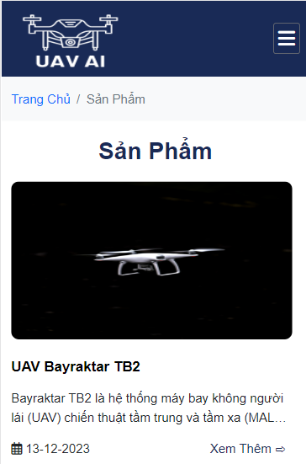
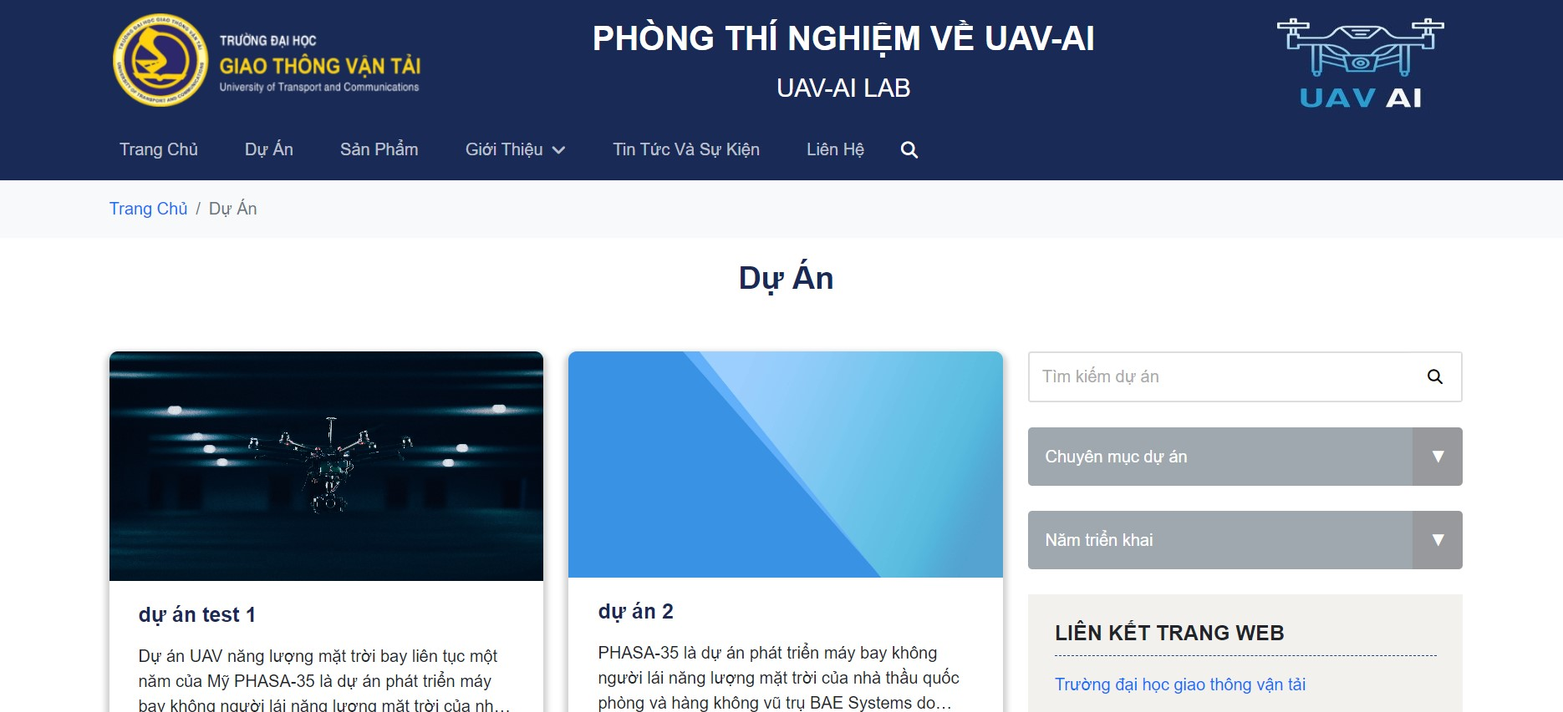

THIẾT KẾ WEBSITE
Giao diện dự án màn hình laptop
Giao diện dự án màn hình điện thoại

Slide 11
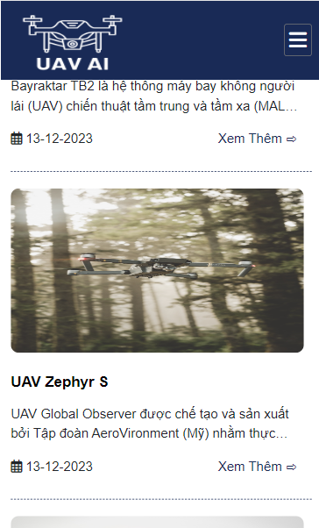
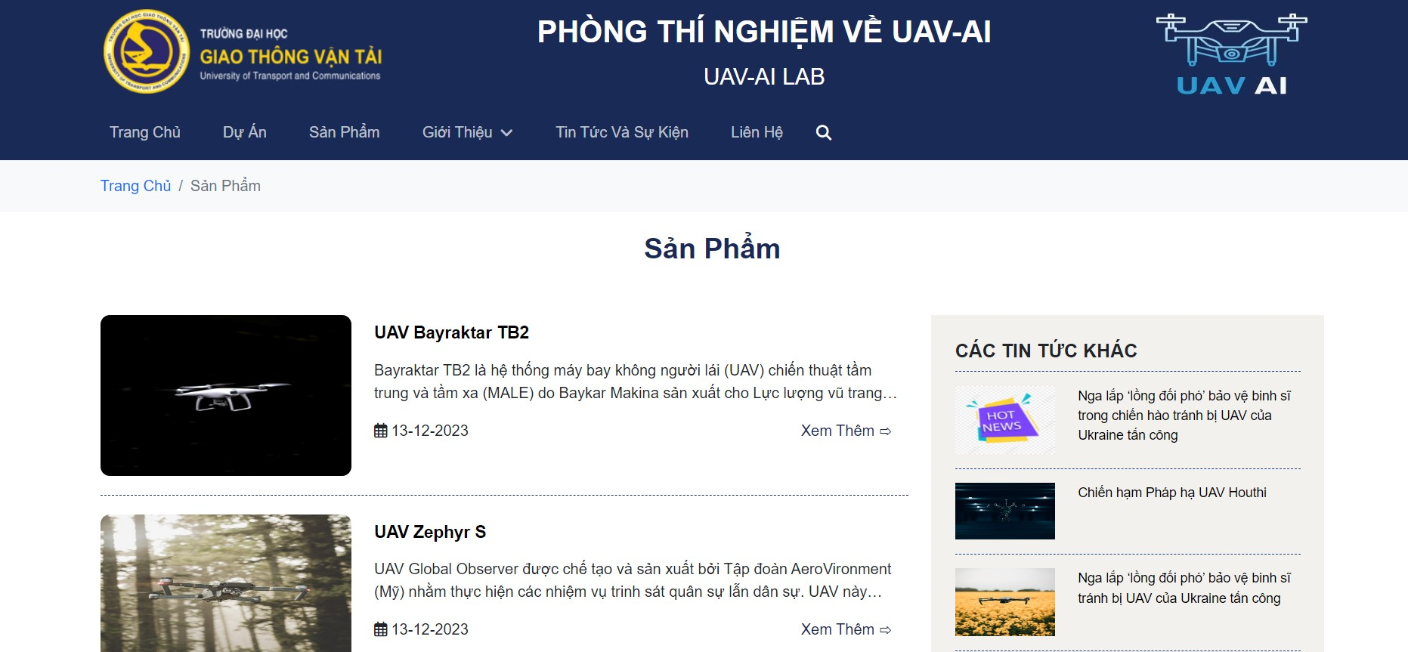
THIẾT KẾ WEBSITE
Giao diện sản phẩm màn hình laptop
Giao diện sản phẩm màn hình điện thoại

Slide 12
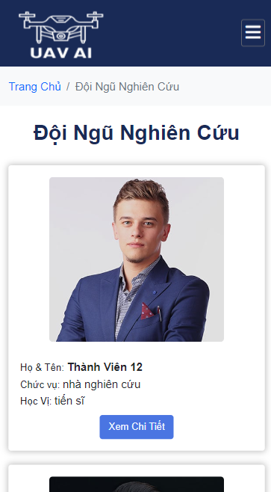
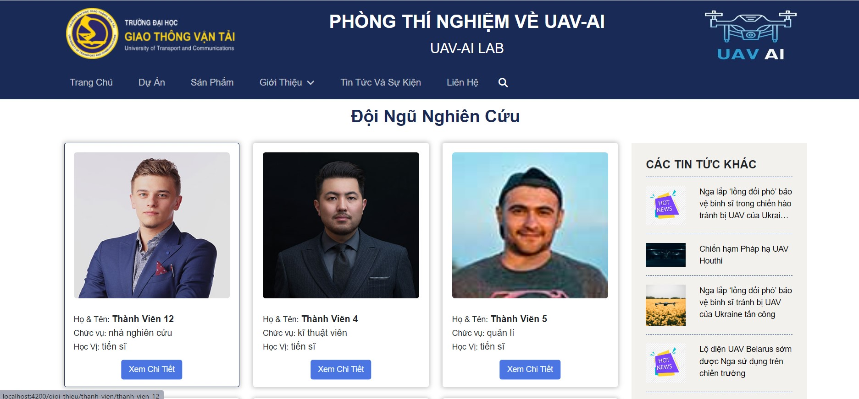
THIẾT KẾ WEBSITE
Giao diện thành viên màn hình laptop
Giao diện thành viên màn hình điện thoại

Slide 13
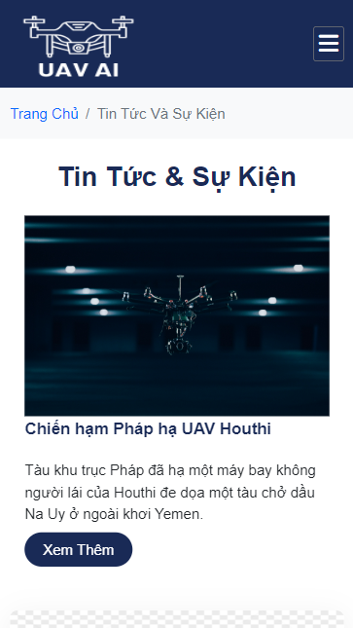
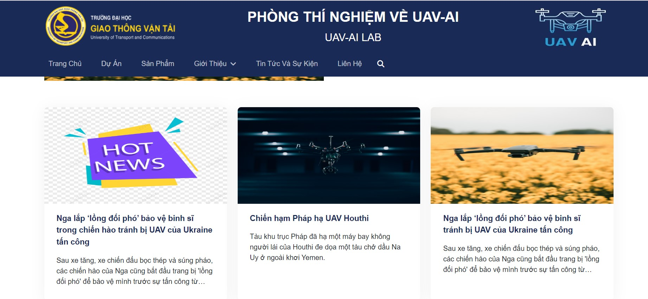
THIẾT KẾ WEBSITE
Giao diện tin tức màn hình laptop
Giao diện tin tức màn hình điện thoại

Slide 14
KIỂM THỬ
Quá trình kiểm thử
Kiểm thử tính khả dụng
Kiểm thử chức năng
Kiểm thử tính tương thích
Kiểm thử cơ sở dữ liệu
Kiểm thử tính bảo mật.
Notes:
Mục tiêu chính của kiểm thử là phát hiện lỗi, kiểm tra các yêu cầu đã được đặt ra,
1: Điều này bao gồm việc đảm bảo giao diện người dùng 1 cách thống nhất , dễ thao tác. Nội dung cần phải chính xác mà không có lỗi chính tả hay ngữ pháp, và có sự liên kết logic giữa các trang. Thông báo cần được hiển thị sau mỗi thao tác
2:chức năng và nghiệp vụ được mô tả trong yêu cầu hệ thống.
3: trên nhiều trình duyệt , thiết bị mà font chữ , hiển thị chính xác
4: dl hiển thị trên web đúng vs dl trong csdl
5:xác thực và quản lí quyền truy cập, mã hóa thông tin, phòng ngừa tấn công và xử lí lỗi bảo mật.

Slide 15
KẾT LUẬN VÀ HƯỚNG PHÁT TRIỂN
I. Kết luận
II. Hướng phát triển
Hệ thống trang web quản lý về nhóm nghiên cứu đã khắc phục được các nhược điểm của phương pháp quản lý truyền thống như:
Hạn chế truyền thông theo kiểu truyền thống
Gây khó khăn cho việc cộng tác
Quản lí dữ liệu khó khăn
Hạn chế bảo mật thông tin
Mở rộng tính năng quản lí: quản lí đào tạo , quản lý thời gian và lịch làm việc, phân tích dữ liệu, báo cáo tự động,…
Tích hợp các tính năng hỗ trợ người dùng, chẳng hạn như trợ giúp trực tuyến thông qua các trang mạng xã hội , hướng dẫn sử dụng hoặc chatbot
Tối ưu hóa hiệu năng của trang web
Bảo mật trang web hơn để nó có thể hoạt động một cách chuyên nghiệp nhất có thể.
Các yêu cầu đề ra cũng đã được đáp ứng ,bao gồm:
Giao diện trực quan, có tính responsive , danh sách dữ liệu được phân trang
Các chức năng quản lí đáp ứng : sản phẩm , bài viết , dự án, thành viên
Đảm bảo tính bảo mật hệ thống

Slide 16

TRÂN TRỌNG CẢM ƠN
THẦY CÔ VÀ CÁC BẠN ĐÃ LẮNG NGHE

